Slide 1
Minor Complexe zorg
Blok
Probleemgedrag

Slide 2
WELKOM!

Slide 3
Leerdoelen bijeenkomst
De student:
De student is instaat om te verwoorden wat agressie met hem of haar doet.
De student ontwikkelt vaardigheden om te leren omgaan met escalatie.
De student kan verschillende factoren benoemen die invloed hebben op agressief gedrag.
De student is instaat om gedragsescalatie te voorkomen.
De student formuleert wat claimend en agressief gedrag met hem of haar doet.

Slide 4
Cijfers over agressie in de zorg
17% van de vpk, verzorgenden en verpleegkundig specialisten hiervan hebben dagelijks met agressie te maken, 26% wekelijks
Bij 69% gaat het om verbale én fysieke agressie en bij 25% gaat het alleen om verbale agressie
63% ervaart dat incidenten met agressie de afgelopen vijf jaar zijn toegenomen.
52% van de werknemers in de verpleging krijgt te maken met agressie
https://www.venvn.nl/artikelen/id/1341097/enquete-vvn-agressie-neemt-toe en https://www.cbs.nl/nl-nl/nieuws/2012/29/helft-werknemers-zorg-heeft-te-maken-met-agressie-op-het-werk

Slide 5
Hoe ga je om met agressie?
https://www.youtube.com/watch?v=EO_vT_iD-E8
Wat doet de verpleegkundige goed in deze situatie?
Wat vind je niet goed gaan?
Hoe zou je zelf handelen in deze situatie?

Slide 6
Territorium
Het gaat bij territorium om meer/minder afstand tot anderen. Zowel ruimtelijk als psychosociaal.
We proberen dit af te bakenen:
  Intimiteitsruimte (gewenste/ongewenste intimiteiten, bijvoorbeeld aanrakingen)
  Persoonlijke ruimte (omgang met anderen, houding, gedrag)
  Sociale ruimte (ruimte in de directe sociale omgeving, vrienden etc.)
  Publieke ruimte (anoniem sociaal verkeer)
Wat betekent dit voor een verpleegkundige?
Al naar gelang stemming, zelfvertrouwen etc. maken we deze ruimte groter/kleiner. Hoe kan je daar als verpleegkundige rekening mee houden??
Hoe dring je in iemands territorium binnen?

Slide 7
Hoe baken jij af en verdedig jij?
In 2-tallen bespreken:
Beschrijf kort hoe jouw territorium eruit ziet (bijv. thuis, school, werk)
Zou je jouw territorium op een bepaald vlak willen uitbreiden?
Welk deel van jouw territorium zou je absoluut niet kwijt willen?
Welke wapens zet jij in om je territorium uit te breiden?
Voor welke wapens ben jij gevoelig wanneer ze ingezet worden om jouw territorium binnen te dringen?
Heb jij een ‘veilige ruimte’ waar je jezelf altijd letterlijk of figuurlijk in kan terugtrekken?
Notes:
Aanraken / markeren / personaliseren /symbolische afbakening / harde afbakening / toegang bewaken / reactief verdedigen / langer bezet houden / intimidatie / juridische middelen

Slide 8
Hoe dring je binnen in iemands territorium?
Gebruik van ‘wapens’:
Over schouder meelezen
‘Om je bestwil’ technieken
Geschenken, hulpvaardigheid
Hulpeloosheid, onzekerheid
Definiëring/veralgemenisering (‘het is zoals het is..’, ‘jij bent ook altijd..’)
Ziekte (als excuus..)
Verleiding, charme
Verwijt
Chantage
Bedreigen
Mishandelen
Maar ook: bekwaamheid benutten
Wat gaat aan agressie vooraf?

Slide 9
Agressie
Wat gaat aan agressie vooraf?
Verliesaspect
  materieel, geliefde etc.
Ontberingsaspect
  missen waar men behoefte aan heeft (zorg/geld/geluk/..)
Aantastingsaspect
  lichaam, psyche
Bedreigingsaspect
  daadwerkelijke bedreiging
Cliënten verliezen veel als ze opgenomen worden. De privé schuilplaats en de persoonlijke ruimte worden vaak geschonden. Bij teveel verliezen hiervan ontstaat mogelijk vijandigheid.

Slide 10
Agressie in de psychiatrie: wanneer gaat het te ver?
https://demonitor.kro-ncrv.nl/uitzendingen/agressie-tegen-hulpverleners-in-de-psychiatrie

Slide 11
Soorten agressie
Frustratieagressie
Plots loskomen van frustraties en emoties
Agressie komt voort uit een gevoel van boosheid / machteloosheid / verdriet.
Deze vorm van agressie is niet persoonsgericht.
Instrumentele agressie
Agressie met als doel om iets gedaan te krijgen / je zin te krijgen.
Zolang het doel niet bereikt is, groeit de agressie.
Deze persoon is in het verleden beloond voor zijn agressief gedrag.
Psychopathologische agressie
Agressie voortkomend vanuit pathologie (middelengebruik, dementie, psychose, ..)
De persoon mist het vermogen om zichzelf te beheersen.
(Buijssen, 2009, blz. 9-10)
Waarin verschilt de aanpak van deze vormen van agressie?
Notes:
Frustratieagressie: bij deze vorm van agressie kunnen opgestapelde frustraties en emoties plots loskomen. Bijvoorbeeld door onvrede over het tijdgebrek van de verzorgende of de manier waarop deze de cliënt verzorgt. Luisteren/open houding/oplossingsgericht
Instrumentele agressie: hierbij gaat het vooral om manipulerend, eisend gedrag. De cliënt eist bijvoorbeeld bepaalde zorg 'omdat ik daar recht op heb'. Of: 'Je collega doet dit ook altijd.' Deze vorm van agressie heeft als doel om iets van je gedaan te krijgen. Grenzen stellen
Psychopathologische agressie: deze vorm zie je vaak in combinatie met middelengebruik (drank/drugs, medicatie) of als gevolg van neurologische of psychiatrische aandoeningen, zoals dementie en PTSS. Doordat je niet precies weet wat er in het hoofd van de cliënt omgaat is het lastig in te schatten hoe hij zal handelen.
Veiligheid voorop.

Slide 12
Soorten agressie
Frustratieagressie
Plots loskomen van frustraties en emoties Erkennen, luisteren, oplossingsgericht
agressie komt voort uit een gevoel van boosheid / machteloosheid / verdriet.
Deze vorm van agressie is niet persoonsgericht.
Instrumentele agressie
Agressie met als doel om iets gedaan te krijgen / je zin te krijgen. Grenzen aangeven
Zolang het doel niet bereikt is, groeit de agressie.
Deze persoon is in het verleden beloond voor zijn agressief gedrag.
Psychopathologische agressie
Agressie voortkomend vanuit pathologie (middelengebruik, dementie, psychose, ..) Veiligheid voorop!
De persoon mist het vermogen om zichzelf te beheersen.
(Buijssen, 2009, blz. 9-10)
Waarin verschilt de aanpak van deze vormen van agressie?
Notes:
Frustratieagressie: bij deze vorm van agressie kunnen opgestapelde frustraties en emoties plots loskomen. Bijvoorbeeld door onvrede over het tijdgebrek van de verzorgende of de manier waarop deze de cliënt verzorgt.
Luisteren/open houding/oplossingsgericht
Instrumentele agressie: hierbij gaat het vooral om manipulerend, eisend gedrag. De cliënt eist bijvoorbeeld bepaalde zorg 'omdat ik daar recht op heb'. Of: 'Je collega doet dit ook altijd.'
Deze vorm van agressie heeft als doel om iets van je gedaan te krijgen.
Grenzen stellen
Psychopathologische agressie: deze vorm zie je vaak in combinatie met middelengebruik (drank/drugs, medicatie) of als gevolg van neurologische of psychiatrische aandoeningen, zoals dementie en PTSS.
Doordat je niet precies weet wat er in het hoofd van de cliënt omgaat is het lastig in te schatten hoe hij zal handelen.
Veiligheid voorop.

Slide 13
Beïnvloedende factoren
Agressief gewelddadige gedragingen en claimend gedrag zijn bij verslaafde cliënten vaak het gevolg van fysiologisch aangestuurde behoefte.
Andere beïnvloedende factoren:
Machteloosheid bij slecht nieuws (agressie is een poging grip te krijgen op de angst)
Agressie als aangeleerd gedrag
Agressie door angst als gevolg van verstoring van het denken/als chaotisch ervaren van de leefwereld bij cliënten met psychiatrische problematiek of een verstandelijke beperking
Agressie door situaties niet meer begrijpen/niet begrepen worden bij psychogeriatrische patiënten
Etc

Slide 14
Agressie: wat is jouw benadering?
Vechten. Dat is het aangaan van een machtsstrijd door de verpleegkundige.
Vluchten. Dan ga je als verpleegkundige de situatie uit de weg.
Geweldloos. Hier is de intentie van de verpleegkundige gericht op de dialoog aangaan en het in contact blijven. In een conflictsituatie is het goed als allebei winnaar zijn. Als de cliënt verliest is de relatie verloren.

Slide 15
Machtsstrijd: een voorbeeld
Client wil ‘s avonds laat nog koken in de keuken maar de afdelingsregels laten dat niet toe. Hij ageert tegen de afdelingsregels.
Hoe reageer je?

Slide 16
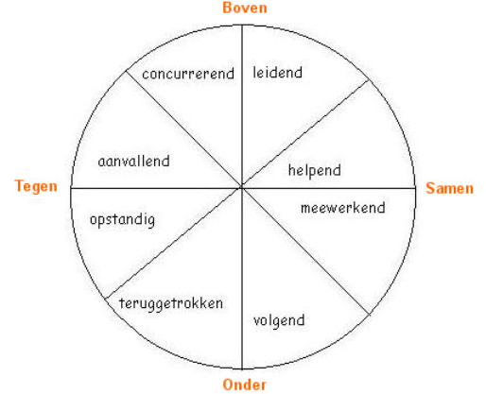
Voorbeeld machtsstrijd:
“We hebben hier nu eenmaal afdelingsregels en je moet je aan die regels houden of je kan vertrekken”
Of
“Heb je een idee waarom deze regels zijn opgesteld”
Notes:
Gebruik roos van Leary!

Slide 17
De-escalerend werken
Technieken/houding gericht op het ombuigen en zo mogelijk neutraliseren van gevoelens van angst, onmacht, woede of frustratie.
Doelstelling: kalmeren/willen begrijpen van de agressieve persoon om escalatie te voorkomen en communicatie weer mogelijk te maken
Onze houding is mede bepalend of een conflict opgelost kan worden of juist verder uit de hand kan lopen!

Slide 18
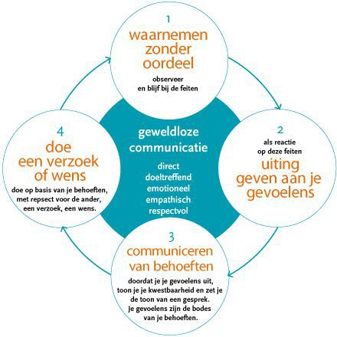
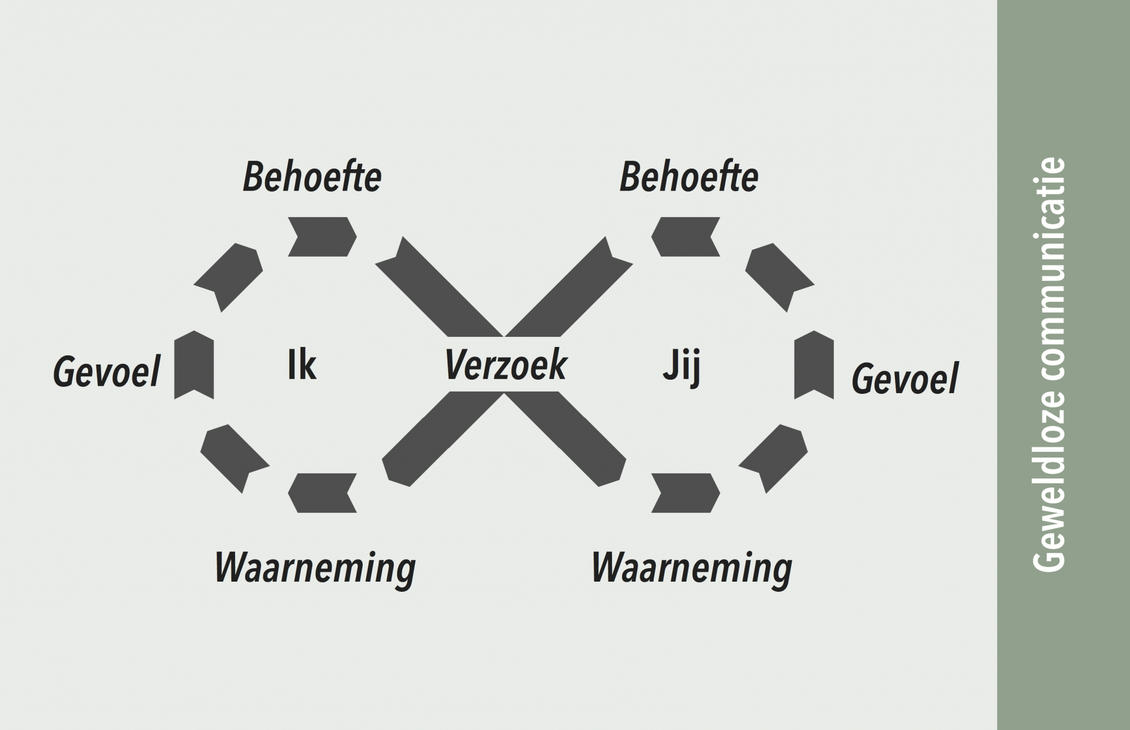

Slide 19

De-escalerend werken
Beschrijf in 2-tallen op post-its welke
houdingsaspecten
en
gesprekstechnieken
je kunt inzetten bij de-escalerend werken.

Slide 20
Patiënt en/of naasten zijn verbaal agressief
Verbaal agressieve reacties uit paniek, zorg, last, pijn, frustratie en/of onmacht geuit door de patiënt of naasten (familie, vrienden, bekenden, ouders) van de patiënt.
Niet Doen
> Ga geen discussie aan.
> Ga geen machtsstrijd aan.
> Ga niet smeken om…
Doen
Probeer uitingen van paniek, zorg, last, pijn, frustratie, achterdocht, dreiging voor wat er kan of gaat gebeuren en/of onmacht te verminderen door:
> korte, duidelijke informatie te geven;
> aandacht te schenken;
> iets te doen/zeggen wat belangrijk is voor de patiënt en/of de naasten;
> het geven van complimenten en te luisteren.
En zeg dan: ‘Ik ben hier verpleegkundige en doe alles wat mogelijk is om (naam patiënt) zo goed mogelijk te helpen.’
Bijzijn XL, 2013

Slide 21
Houding
Let op je houding, zowel verbaal als non-verbaal. Zorg dat je rust uitstraalt.
Afstand bewaren (5m) om territorium cliënt te respecteren
Hoofd erbij houden. Zorg voor een kalme toon en sfeer in de interactie. Kwaad worden zal resulteren in meer boosheid van de cliënt. ( symmetrie in de communicatie)

Slide 22
Middelen om je veiligheid te vergroten
Camera, alarmknop, samen met een collega etc
Middelen en maatregelen
Afzondering: de cliënt moet in een kamer blijven met alleen een bed, een tafel, een stoel, een kast en een wastafel. De deur is op slot.
Separatie: de cliënt moet in een kale kamer blijven met alleen een matras en een deken. De deur is op slot. Separatie is alleen toegestaan in de GGZ, niet in de ouderen- en gehandicaptenzorg.
Fixatie: de cliënt wordt vastgebonden op een stoel of bed.
Medicatie: de cliënt krijgt tegen zijn wil kortwerkende medicatie.
Toediening van vocht en voedsel: de cliënt krijgt onder dwang vocht of voedsel binnen door middel van een infuus of slangetje via de neus naar de maag (sonde).

Slide 23
Gesprekstechnieken
Toon begrip voor onmacht, frustratie en angst.
Actief luisteren om ruimte te geven aan onderliggende emoties
Probeer positieve aspecten te benoemen.
Wij het gedrag af, niet de persoon. Benoem ook het gewenste gedrag.
Blijf wel duidelijk. Geef duidelijk regels en grenzen aan, zowel voor de afdeling als voor jezelf.
Zorg ervoor dat je regie blijft houden, maar zorg voor samenwerking. Probeer naast de ander te gaan staan om de persoon in beweging te krijgen.
Toon bereidheid tot het vinden van oplossingen.
Wees creatief maar zeg geen dingen die je niet kan waarmaken.
Zorg voor afleiding. Eventueel naar een andere ruimte/gesprekspartner.
Stel hoe en wanneer vragen. Vermijd zoveel mogelijk waaromvragen (dan roep je iemand ter verantwoording);

Slide 24
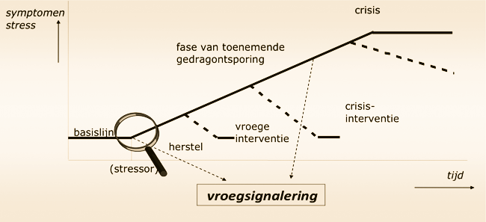
Vroegsignalering
Fluttert et al. (2011)
Notes:
Opmerkelijk is dat de meeste patiënten een redelijk vaste volgorde hebben waarin zich ziekteverschijnselen in opklimmende ernst voordoen en een vaste tijd die er verstrijkt tussen het eerste teken van ziekte en een volledige decompensatie. Bijgevolg is het mogelijk om systematisch ziekteverschijnselen en effectieve interventies tegen de achtergrond van de tijd te inventariseren en in de vorm van een systematisch opgezet signaleringsplan uit te schrijven. Deze methodiek heet het werken met signaleringsplannen of wel signalenkaarten.

Slide 25
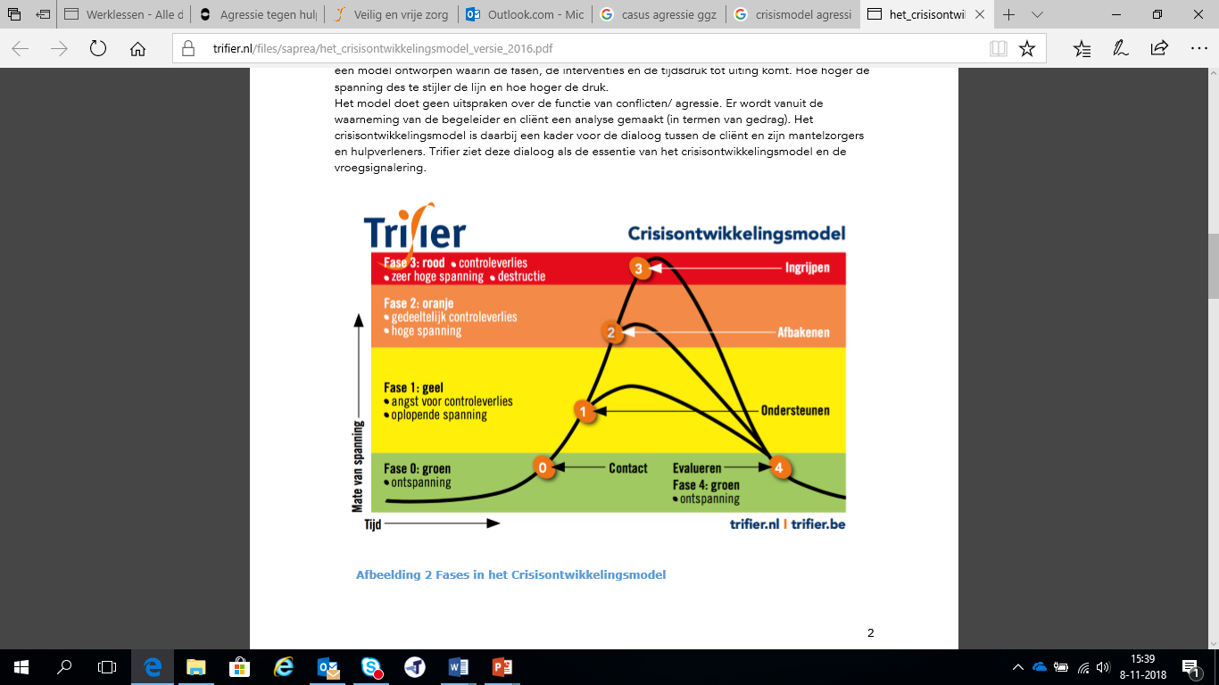
Crisisontwikkelingsmodel
Crisisontwikkelingsmodel
(minuut 2.25)
Notes:
In fase 0 is er rust en ontspanning. Er is weinig of geen lading en mensen doen wat ze graag doen. Dat ziet er per persoon weer anders uit, voor de een betekent dit passief genieten van muziek, boek of tv terwijl een ander juist sport of inspanning zoekt.
Fase 1 kenmerkt zich door het feit dat het gedrag verandert. Er ontstaat spanning en onrust en soms bestaat er de angst om controle te verliezen. Ook hier ziet het gedrag voor iedereen er anders uit. Voorbeelden zijn onrust, bewegelijkheid, luidruchtigheid, slecht slapen, te veel slapen, terugtrekken, emotionaliteit, aanklampen etc.
Fase twee kenmerkt zich doordat er grenzen worden overschreden en de spanning voelbaar toeneemt. De client heeft zich vaak niet volledig in de hand. Het gedrag kan de vorm aannemen van schelden, dreigen, aanvallen of juist zich volledig terugtrekken en onbenaderbaarheid.
In fase drie is de controle weg en ontstaan er gevaarlijke situaties die ingrijpen noodzakelijk maken. Er wordt fysiek geweld gebruikt, er wordt met spullen gegooid, de dreiging is groot en men is niet meer voor rede vatbaar.
In fase vier is de rust teruggekeerd. Er is soms sprake van nasleep door schade of schuldgevoelens. Het is het moment waarop iemand terug kan kijken op de situatie, toch gebeurt dat vaak niet vanzelf.

Slide 26
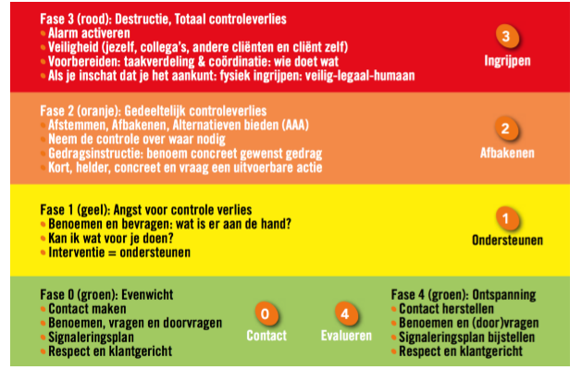
Interventies
Trifier.nl

Slide 27

Eigen casus om te bespreken?

Slide 28
Casus agressie
Het is 20.00 uur ’s avonds. Aan de balie van de afdeling Spoedeisende Hulp van het ziekenhuis meldt zich een man. Hij trekt de mouw van zijn trui omhoog en toont een abces dat er slecht uitziet. Hij moet hieraan geholpen worden, zegt hij op dwingende toon, want de wond is pijnlijk. De baliemedewerkster vraagt of hij al bij zijn huisarts is geweest. Hij heeft geen huisarts. Ziekenfondspapieren blijkt hij ook niet te hebben. Bovendien moet ze niet zo zeuren, zegt de man geagiteerd, want zijn jas is gestolen en daar zaten zijn portemonnee en papieren in. De baliemedewerkster verzoekt de man in de wachtkamer plaats te nemen. Hij gaat niet zitten, maar loopt rusteloos op en neer tussen de gang en de wachtkamer. Na tien minuten steekt hij een sigaret op vlak in de buurt van het bordje ‘verboden te roken’. De baliemedewerker verzoekt hem vriendelijk zijn sigaret uit te maken. De man trekt zich niets van deze opmerking aan. Dan komt de verpleegkundige langs lopen. Hij houdt haar aan en zegt dat hij geholpen moet worden en toont zijn abces. De verpleegkundige is gehaast en deelt hem mede dat hij op zijn beurt moet wachten en bovendien niet mag roken hier. Dan loopt ze door. Meneer roept haar na met ‘takkewijf’ en rookt zijn sigaret op. Hij is zichtbaar geïrriteerd. Vervolgens gaat hij in de wachtkamer zitten en met zijn vingers op de salontafel trommelen. Tien minuten later wordt een andere patiënt die net na hem was binnengekomen, geroepen door een verpleegkundige. Meneer staat op, geeft de andere patiënt een duw en zegt dat hij eerst aan de beurt is. De verpleegkundige schrikt hiervan en gebiedt meneer zich netjes te gedragen en rustig te wachten. Hierop begint hij fors te schelden en de verpleegkundige te bedreigen. Hoe zou je reageren?
Notes:
Psychopathologische agressie dus veiligheid voorop! Maar ook: rustig blijven, grenzen aangeven.

Slide 29
De-escalerend werken
Beschrijf in 2-tallen:
welke vorm(en) van agressie je ziet in de casus?
in welke fase(n) van het crisisontwikkelingsmodel het gedrag zich bevindt?
Wat zou je doen in deze situatie?
Hoe had je volgens het crisisontwikkelingsmodel kunnen handelen?

Slide 30
Opstellen van een signaleringsplan
Introductiefase
Inventarisatiefase
  Welke signalen zijn er per fase?
  Wat kan de cliënt zelf doen in de betreffende fase?
  Wat kan de hulpverlener (niet) doen in de betreffende fase?
Monitoring
Actiefase

Slide 31
Plenaire nabespreking
Resterende vragen?

Slide 32
Evaluatie les
Terugkoppeling leerdoelen
De student:
De student is instaat om te verwoorden wat agressie met hem of haar doet.
De student ontwikkelt vaardigheden om te leren omgaan met escalatie.
De student kan verschillende factoren benoemen die invloed hebben op agressief gedrag.
De student is instaat om gedragsescalatie te voorkomen.
De student formuleert wat claimend en agressief gedrag met hem of haar doet.

Slide 33
Vragen?

Slide 34
Bedankt voor jullie aandacht!

